Slide 1

이 코드는 이제 제껍니다
Crawling 기초

Slide 2

강의자 소개
강민철
멋쟁이사자처럼 前중앙운영진
세종대학교 멋쟁이사자처럼 대표
정보통신기술진흥원 IoT 소프트웨어
국가보안기술연구소
안랩
찐따같법러
현재 서울시립대 컴퓨터과학부 재학중

Slide 3
발표 구성
크롤링은 무엇인가
크롤링은 왜 필요한가
크롤링의 절차 : requests, beautiufulsoup
크롤링 시연
유의사항
주의사항

Slide 4
Introduction
Crawling

Slide 5
Introduction
Web Service

Slide 6
Introduction
Information Service

Slide 7
Introduction
Information Service

Slide 8

Introduction
미세먼지

Slide 9

Introduction
5분 뒤 거제도 측정하러 간다

Slide 10


Introduction

Slide 11
Introduction
교내 통합 정보시스템

Slide 12

Introduction

Slide 13

Introduction
학식이 뭐에요??
과제가 뭐에요??
중고거래 할 사람 있어요?
학교에서 뭐 모집 안해요?

Slide 14

Introduction

Slide 15
Introduction
직접 정보를 ‘생성’
있는 정보를 ‘수집’

Slide 16
Introduction
정보의 수집 및 가공
어떻게 하는데?

Slide 17
어떻게 하는데?
정보의 수집 및 가공
어떻게 하는데?

Slide 18
어떻게 하는데?
서버 HTML의 수집 및 가공
어떻게 하는데?

Slide 19
어떻게 하는데?
서버 HTML의 수집 및 가공
어떻게 하는데?

Slide 20
어떻게 하는데?
서버 HTML의 response를 가공
어떻게 하는데?

Slide 21
어떻게 하는데?
서버 HTML의 response를 가공
어떻게 하는데?

Slide 22
어떻게 하는데?
서버 HTML의 response를 파싱
* 이게 크롤링의 모든 것은 아닙니다!
어떻게 하는데?

Slide 23



수집 및 가공의 절차
원하는 사이트 주소로부터 응답 받기
뽑아내고자 하는 HTML 코드 겨냥
정보 걸러내기(파싱하기)

Slide 24
수집 및 가공의 절차
원하는 사이트 주소로부터 응답 받기
뽑아내고자 하는 HTML 코드 겨냥
정보 걸러내기(파싱하기)

Slide 25
수집 및 가공의 절차
원하는 사이트 주소로부터 응답 받기 requests
뽑아내고자 하는 HTML 코드 겨냥
정보 걸러내기(파싱하기)

Slide 26
수집 및 가공의 절차
원하는 사이트 주소로부터 응답 받기 requests
뽑아내고자 하는 HTML 코드 겨냥
정보 걸러내기(파싱하기)

Slide 27
수집 및 가공의 절차
원하는 사이트 주소로부터 응답 받기 requests
뽑아내고자 하는 HTML 코드 겨냥 소스보기, 개발자도구
정보 걸러내기(파싱하기)

Slide 28
수집 및 가공의 절차
원하는 사이트 주소로부터 응답 받기 requests
뽑아내고자 하는 HTML 코드 겨냥 소스보기, 개발자도구
정보 걸러내기(파싱하기)

Slide 29
수집 및 가공의 절차
원하는 사이트 주소로부터 응답 받기 requests
뽑아내고자 하는 HTML 코드 겨냥 소스보기, 개발자도구
정보 걸러내기(파싱하기) BeautifulSoup4

Slide 30
requests & beautifulsoup
requests : http(s) client
beautifulsoup4 : html parser

Slide 31
requests & beautifulsoup
pip install requests beautifulsoup4

Slide 32
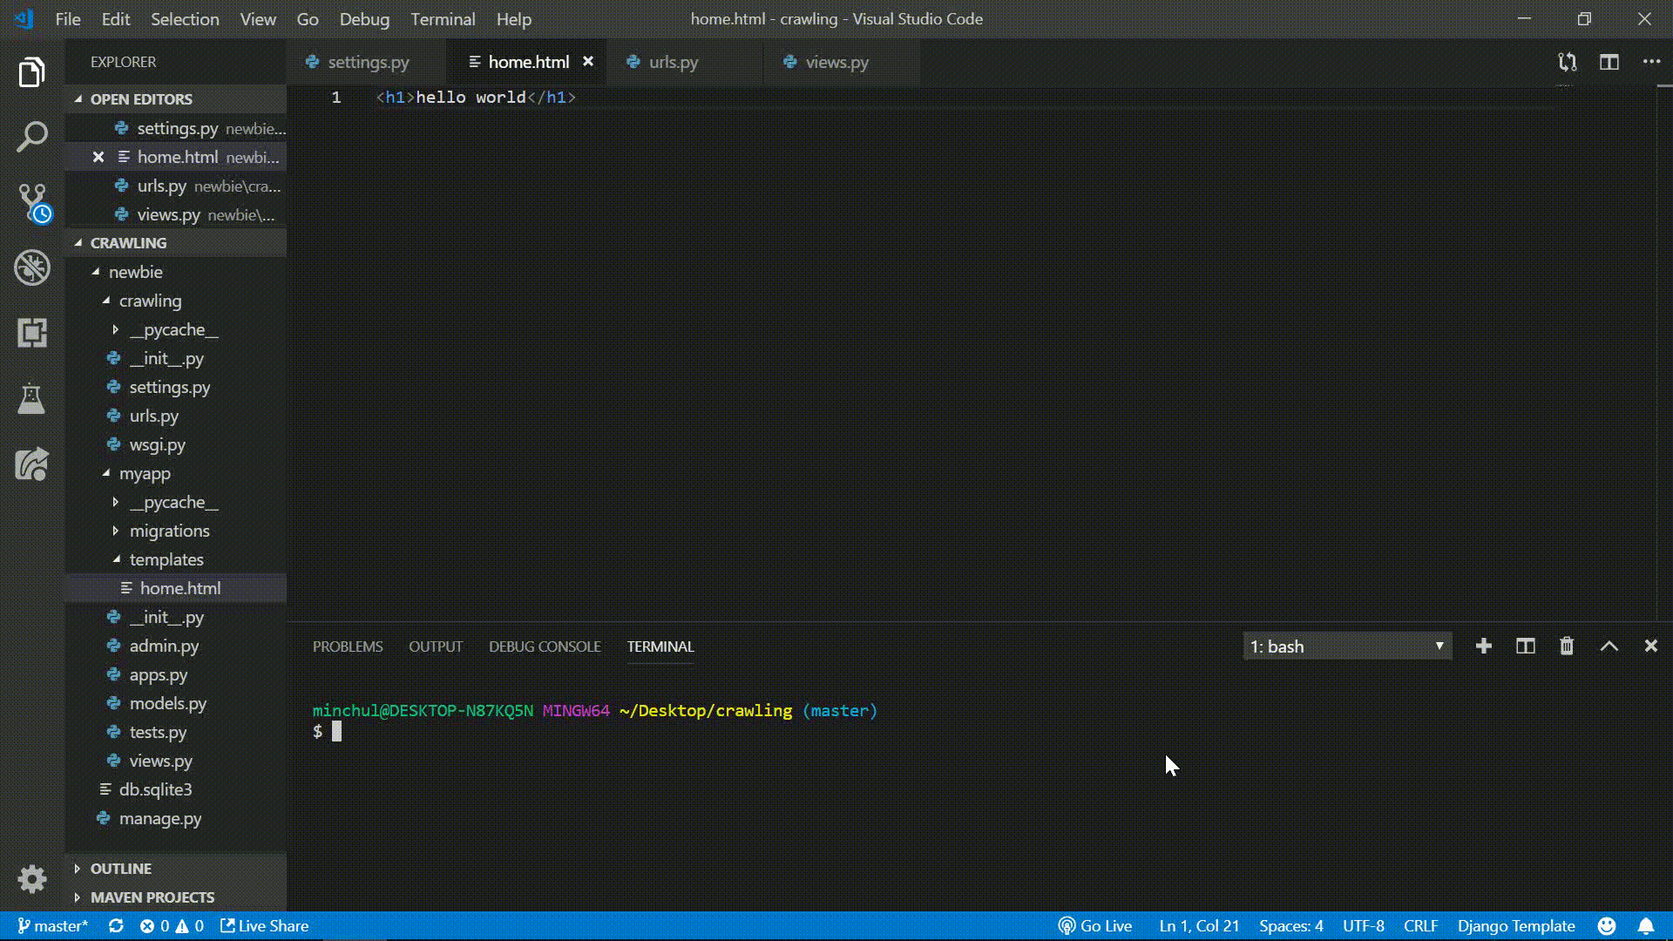
어떻게 하는데?

Slide 33
requests & beautifulsoup
원하는 사이트 주소로부터 응답받기 requests
뽑아내고자 하는 HTML 코드 겨냥 소스보기, 개발자도구
정보 걸러내기(파싱하기) BeautifulSoup4

Slide 34
시연
requests & beautifulsoup
원하는 사이트 주소로부터 응답받기 requests
뽑아내고자 하는 HTML 코드 겨냥 소스보기, 개발자도구
정보 걸러내기(파싱하기) BeautifulSoup4

Slide 35
시연
https://www.acmicpc.net/problem/tags

Slide 36
시연
import requests
from bs4 import BeautifulSoup

Slide 37
시연
import requests
from bs4 import BeautifulSoup
response = requests.get('https://www.acmicpc.net/problem/tags').text
# request.get(응답받고싶은url) >> 응답 객체
# request.get(응답받고싶은url).ok >> 써도 되는지 안되는지
# request.get(응답받고싶은url).status_code >> 응답 상태코드
# request.get(응답받고싶은url).content >> 응답받은 날것의 데이터들
# request.get(응답받고싶은url).text >> 응답받은 문자형식의 데이터들

Slide 38
시연
import requests
from bs4 import BeautifulSoup
response = requests.get('https://www.acmicpc.net/problem/tags').text
# html코드를 갖고와서
soup = BeautifulSoup(response, 'html.parser')
# 원하는 부분을 겨냥한다
tags = soup.select(원하는_부분_겨냥하기)
# BeautifulSoup(응답객체, ‘html.parser’) >> html코드전체

Slide 39
시연
import requests
from bs4 import BeautifulSoup
response = requests.get('https://www.acmicpc.net/problem/tags').text
# html코드를 갖고와서
soup = BeautifulSoup(response, 'html.parser’)
# 원하는 부분을 겨냥한다
tags = soup.select(원하는_부분_겨냥하기)

Slide 40
시연
select() == 원하는 태그를 걸러주는 함수

Slide 41
시연
select(우리가_원하는_태그)
select(‘a’)

Slide 42
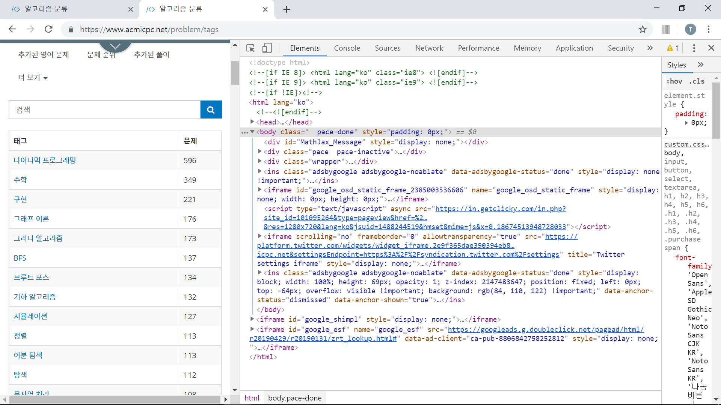
시연
import requests
from bs4 import BeautifulSoup
response = requests.get('https://www.acmicpc.net/problem/tags').text

Slide 43
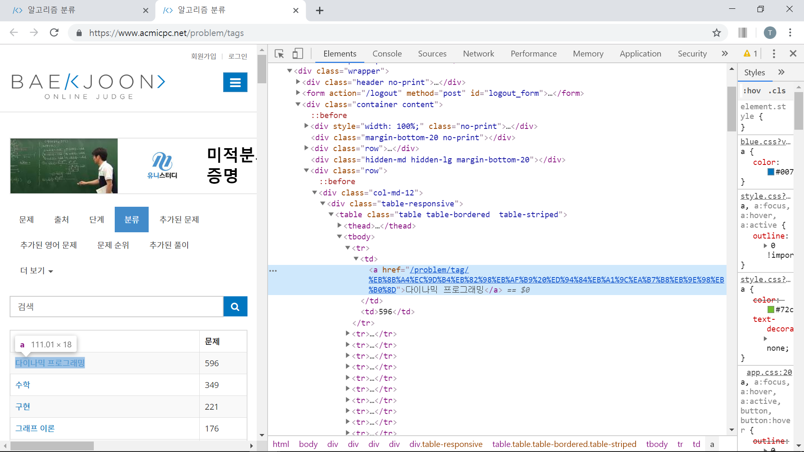
시연
import requests
from bs4 import BeautifulSoup
response = requests.get('https://www.acmicpc.net/problem/tags').text

Slide 44
시연
select 함수 : HTML의 계층적인 성질 이용
<div>
<span>
<a href="https://google.com">구글링크</a>
</span>
</div> <a href="https://naver.com">네이버링크</a>

Slide 45
시연
select(태그1 태그2)
>> 태그1의 자손 중에서 태그2 이름의 태그들
<div>
<span>
<a href="https://google.com">구글링크</a>
</span>
</div> <a href="https://naver.com">네이버링크</a>
select(‘div span a’)
select(‘a’)

Slide 46
시연
select(a #b)
>> a 태그 중 아이디가 b인 모든 태그
select(.a b)
>> 클래스 이름이 a인 태그 중 b태그
select(a b)
>> a태그의 자손 중 b 이름의 태그
select(a[속성*=str])
>> a태그 중 속성에 str문자열이 포함된 모든 태그

Slide 47
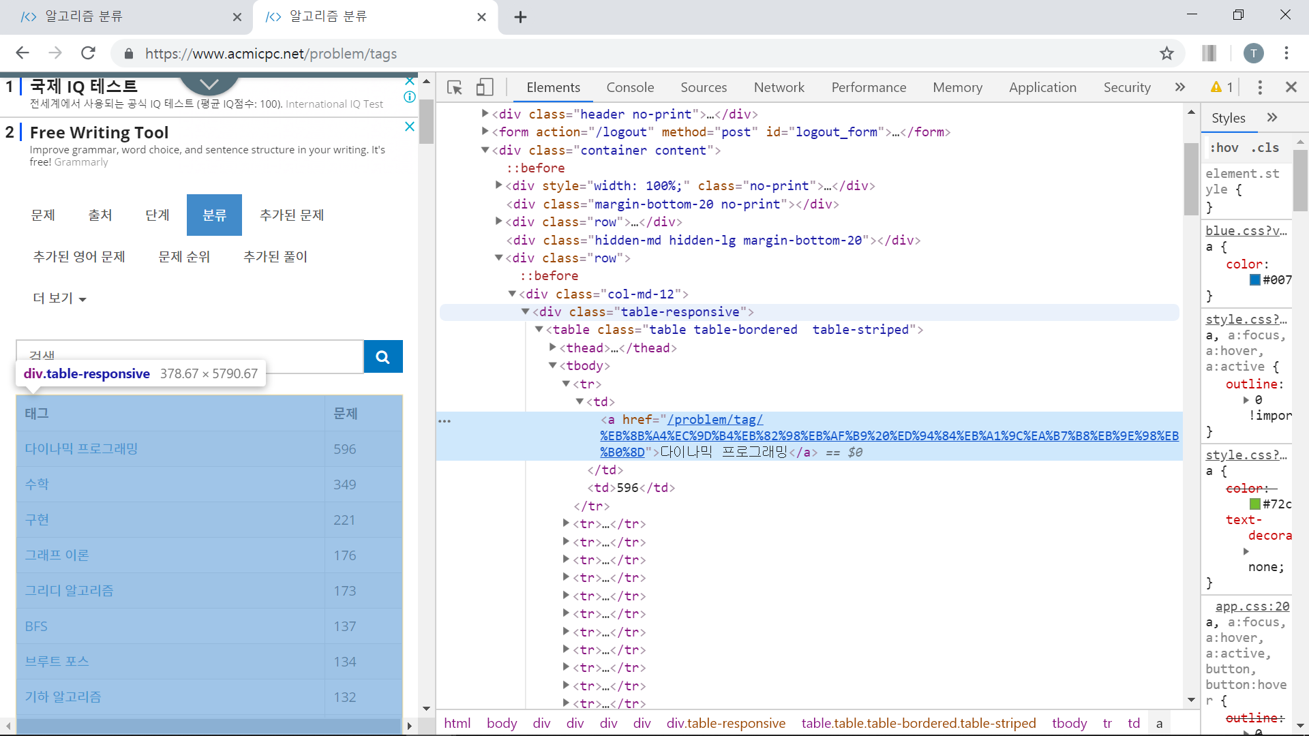
시연

Slide 48
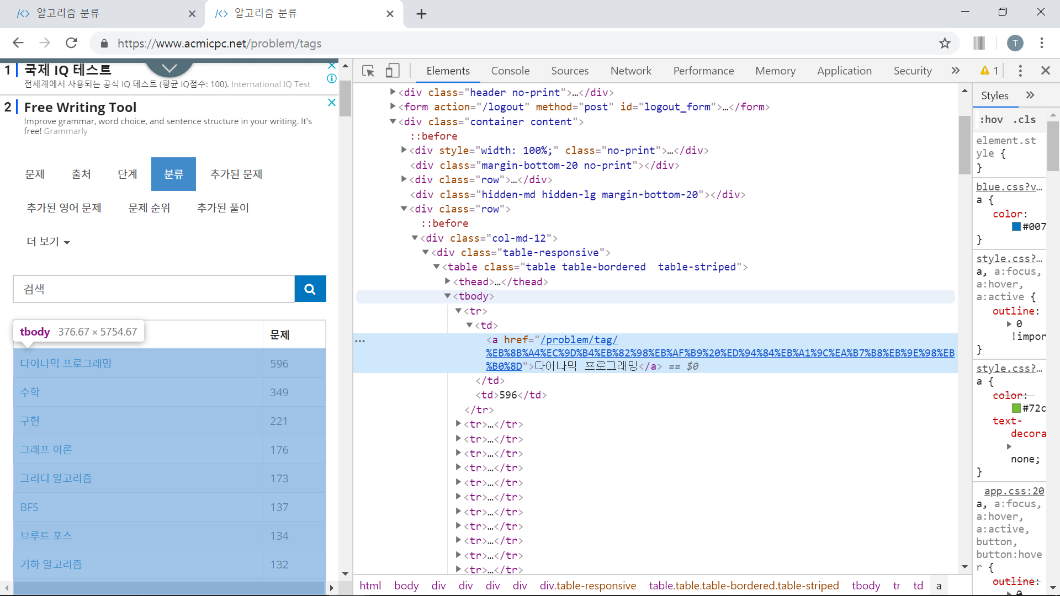
시연

Slide 49
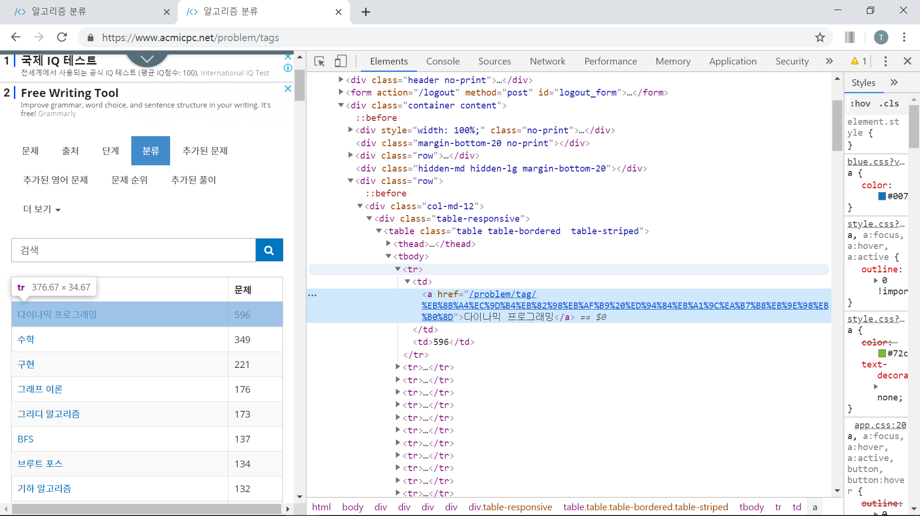
시연

Slide 50
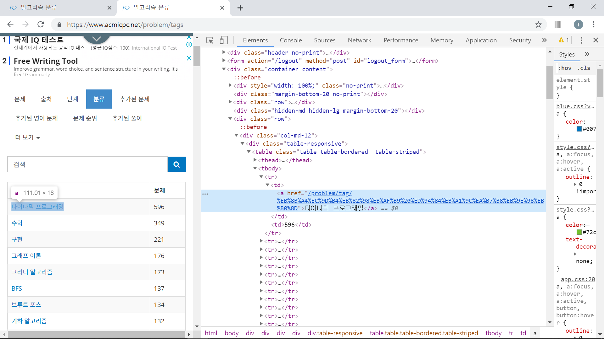
시연

Slide 51
시연
select('.table-responsive

Slide 52
시연
select('.table-responsive tbody

Slide 53
시연
select('.table-responsive tbody tr

Slide 54
시연
select('.table-responsive tbody tr a[href*=problem]')

Slide 55
시연
import requests
from bs4 import BeautifulSoup
response = requests.get('https://www.acmicpc.net/problem/tags').text
# html코드를 갖고와서
soup = BeautifulSoup(response, 'html.parser’)
# 원하는 부분을 겨냥한다
tags = soup.select('.table-responsive tbody tr a[href*=problem]')

Slide 56
시연
import requests
from bs4 import BeautifulSoup
response = requests.get('https://www.acmicpc.net/problem/tags').text
# html코드를 갖고와서
soup = BeautifulSoup(response, 'html.parser’)
# 원하는 부분을 겨냥한다
tags = soup.select('.table-responsive tbody tr a[href*=problem]')
for x in tags:
print(x.text)

Slide 57
시연
import requests
from bs4 import BeautifulSoup
response = requests.get('https://www.acmicpc.net/problem/tags').text
soup = BeautifulSoup(response, 'html.parser’)
tags = soup.select('.table-responsive tbody tr a[href*=problem]')
for x in tags:
print(x.text)

Slide 58
시연
https://www.naver.com/

Slide 59
시연
import requests
from bs4 import BeautifulSoup
response = requests.get('https://www.naver.com').text #네이버 응답객체
soup = BeautifulSoup(response, 'html.parser’) #네이버 html코드
tags = soup.select(‘???????????????')
for x in tags:
print(x.text)

Slide 60
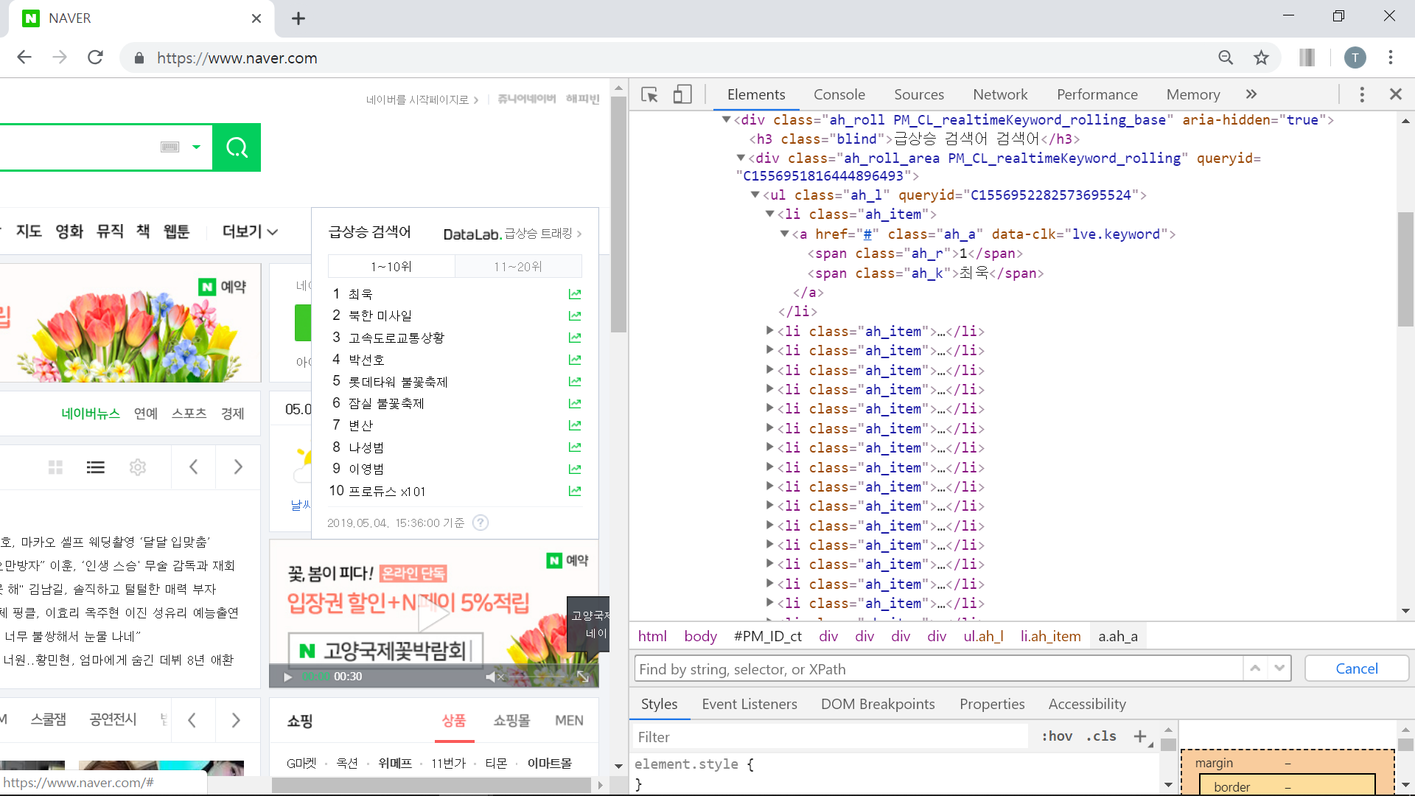
시연
https://www.naver.com/

Slide 61
시연
https://www.naver.com/

Slide 62
시연
https://www.naver.com/

Slide 63
select('.PM_CL_realtimeKeyword_rolling span[class*=ah_k]')
시연
https://www.naver.com/
select('.PM_CL_realtimeKeyword_rolling

Slide 64
시연
https://www.naver.com/
select('.PM_CL_realtimeKeyword_rolling span[class*=ah_k]')

Slide 65
시연
import requests
from bs4 import BeautifulSoup
response = requests.get('https://www.naver.com').text #네이버 응답객체
soup = BeautifulSoup(response, 'html.parser’) #네이버 html코드
tags = soup.select(‘.PM_CL_realtimeKeyword_rolling span[class*=ah_k]')
for x in tags:
print(x.text)

Slide 66
유의사항
이게 다가 아니에요

Slide 67
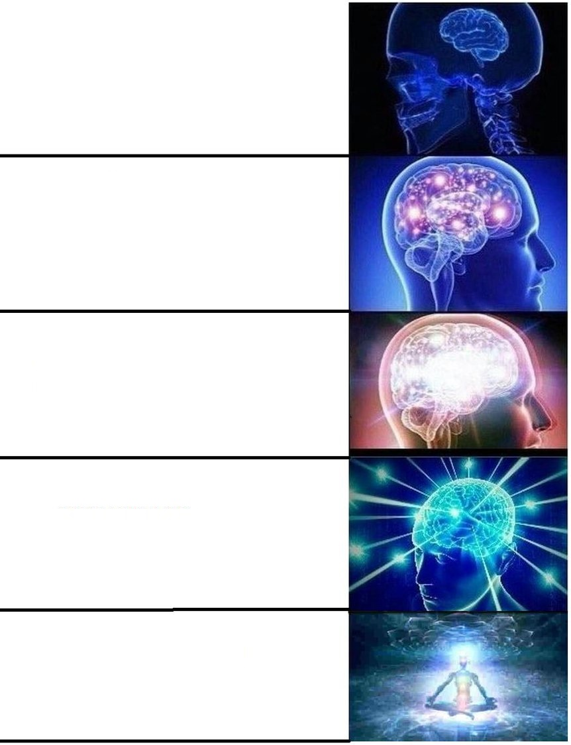
유의사항
Static Web
HTML 코드 갖고오기
(JS, Ajax가 넘치는)
Dynamic Web 내의 정보
갖고오기
로그인, 인증을 요구하는
Dynamic Web내의 정보
갖고오기

Slide 68
유의사항
서버에서 코드 바꾸면?

Slide 69
유의사항
Selenium

Slide 70
유의사항
Code
&
Selector 사용법
https://github.com/kangtegong/crawling-session

Slide 71
주의사항
저작권

Slide 72
QnA
세션 진행자 정보
이름 : 강민철
연락처 : (TEL) 01038996051
(kakaotalk) minchul46
(e-mail) tegongkang@gmail.com

Slide 73
감사합니다.

